Slide 1

Язык программирования С++:
Алгоритмы и структуры данных
Список, Стек, Очередь.
Модели и особенности реализации
Преподаватели:
Пысин Максим Дмитриевич, ассистент кафедры ИКТ
Краснов Дмитрий Олегович, аспирант кафедры ИКТ
Лобанов Алексей Владимирович, аспирант кафедры ИКТ
Крашенинников Роман Сергеевич, аспирант кафедры ИКТ

Slide 2



Slide 3
Классификация структур
Контейнеры подразделяются на:
Последовательные – элементы в структуре следуют друг за другом и расположены последовательно, например: массивы, списки, очереди и т.д.
Ассоциативные – элементы в структуре располагаются по какому либо правилу, а не последовательно, например: словари, хеш таблицы, множества.
Альтернативно, все структуры данных классифицируются на:
Смежные структуры данных – структуры, элементы которых храняться в памяти компьютера располагаясь друг за другом, например: массивы, хеш таблицы.
Связные структуры данных – структуры, элементы которых хранятся в отдельных, обособленных друг от друга, областях памяти и связаны друг с другом указателями, например: списки, деревья, графы.

Slide 4
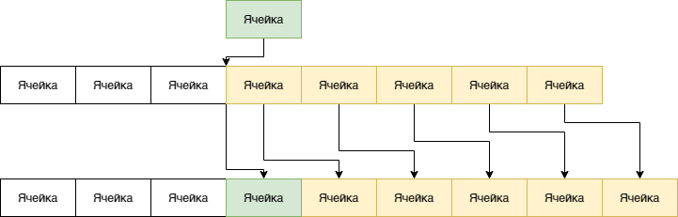

Массив
Модель
Массив является основной, типичной и классической структурой данных смежного типа. Он предполагает последовательный доступ к элементам его составляющим и их последовательное взаиморасположение.
Исходя из такого взаимного расположения мы всегда можем за 1 операцию получить доступ к любому элементу массива, так как их взаимное положение строго известно, с другой стороны, в случае добавления нового элемента не в конец массива, потребуется провести N - i операция перестановки, если массив можно просто удлинить, и N операций если его нужно копировать.

Slide 5
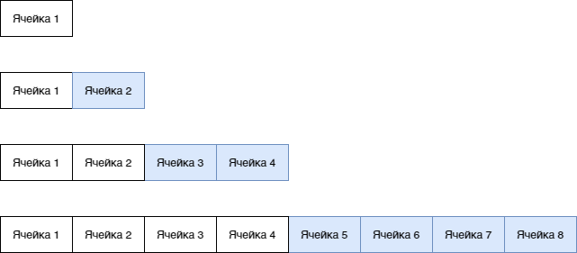
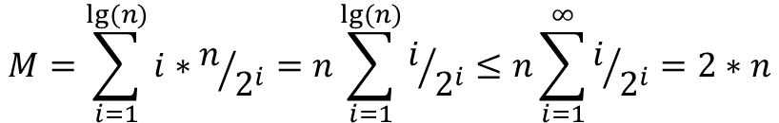
Динамический массив
Модель
Обычно массив является статической структурой, и содержит не более N элементов заявленных у него вначале работы с ним. С другой стороны, данное ограничение не всегда отвечает требованиям работы программы, так как мы можем не знать точный его размер. В этом случае мы можем использовать идею удвоения его размера при превышении его размера.
Всякий раз когда нам требуется добавить новый элемент в уже полный массив мы создаем новый, с длинной ровно в 2 раза больше предыдущего и копируем все предыдущие элементы в новый массив, уничтожая старый. В этом случае мы получим быстрый произвольный доступ с определенным шансом встретить худший случай удвоения при добавлении нового элемента.
$$M=\sum_{i=1}^{lg⁡(n)}{i∗n/{2^{i}}}=n\sum_{i=1}^{lg⁡(n)}{i/{2^{i}}}≤n\sum_{i=1}^{∞}{i/{2^{i}}}=2∗n$$
Исходя из формулы элементы перемещаются в среднем 2 раза в массиве, а временная сложность управления им O(n)

Slide 6

Динамический массив
Особенности
Для массивов с возможностью динамического изменения размера при реализации приходится находить «золотую середину» между несколькими противоречивыми требованиями.
Эффективность по памяти — реализация не должна приводить к существенному перерасходу памяти.
Эффективность по производительности, которая включает в себя:
минимальные накладные расходы на изменение размера массива;
сохранение, по возможности, константного времени доступа на чтение/запись к элементам массива.
Совместимость с обычными статическими массивами на низком уровне.
Общий алгоритм создания:
Под массив выделяется фрагмент ОЗУ, размер которого больше требуемого
Команда увеличения размера массива, если новый размер не превышает ёмкости (меняем счетчик)
Команда увеличения размера, в которой новый размер превышает ёмкость (меняем размер)
Команда уменьшения размера массива
Во многих учебниках используют значение 2 для изменения размера, но в реализации ArrayList языка Java используется коэффициент 3/2, в некоторых других случаях используют 9/8.

Slide 7

Список
Модель
Список это структура данных, в которой каждый элемент связан с одним из своих соседних элементов, для однонаправленного списка это следующий элемент:
Для двунаправленного списка это следующий и предыдущий элемент:
Структура одного элемента списка:
Двунаправленный – поле указателя на предыдущий, поле значения, поле указателя на последующий
Однонаправленный – поле значения элемента, поле указателя на последующий
Имея такую структуру список позволяет легко проводить операции вставки и удаления, так же в зависимости от реализации списки могут поддерживать обращения по индексу, хотя в базовой модели такого не предполагается.

Slide 8
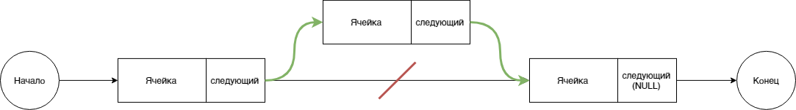
Список
Вставка
Вне зависимости о того, является ли список двунаправленным или однонаправленным, для вставки элемента алгоритм будет выглядеть так:
Получить номер (или, чаще всего, итератор) элемента после которого производиться вставка.
Получить вставляемое значение
Создать новый объект элемента списка с полем значения нужного типа и полем указателя на следующий элемент.
Записать в поле значения нового объекта вставляемое значение
Записать в поле указателя на следующий элемент поставить значение аналогичного поля после которого производиться вставка
У элемента, после которого производиться вставка, поменять значения поля указателя на следующий элемент на указатель на новосозданный элемент списка
Для двунаправленного списка добавляются аналогичные действия с указателем на предыдущий элемент

Slide 9
Список
Удаление
Вне зависимости о того, является ли список двунаправленным или однонаправленным, для удаления элемента алгоритм будет выглядеть так:
Получить номер (или, чаще всего, итератор) элемента который подлежит удалению из списка.
Найти элемент предшествующий удаляемому элементу
Сохранить значение поля указателя на последующий элемент удаляемого элемента
Вставить в поле указателя на последующий элемент предшествующего удаляемому элементу сохраненное значение
Удалить элемент
Для двунаправленного списка добавляются аналогичные действия с указателем на предыдущий элемент.

Slide 10

Список
Заключение
Преимущества:
Невозможность переполнения такой структуры
Быстрота и простота операций удаления и вставки по сравнению с массивом(и простота реализации по сравнению с другими структурами)
Быстрота манипуляции списком при работе с комплексными большими объектами, так как минимизируются операции копирования самих элементов, работа видеться с указателями.
Недостатки:
Использование дополнительного места для хранения указателей.
Отсутствие эффективного способа обращения к произвольному элементу.
Слабая локализация данных в памяти, что делает невозможным применение процессорных векторных оптимизаций, т.е. не дает процессору сразу манипулировать группами элементов.

Slide 11
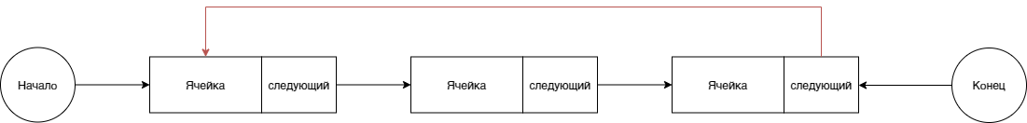
Циклические списки
Модель
Список может быть циклическим, в этом случае последний элемент списка указывает на первый как на свой следующий элемент.
Циклическим список может стать как по нашему желанию и заранее определенной необходимости, так и совершенно случайно при ошибки работы алгоритма формирования списка.
Для поиска цикла в списке требуется применить идею о гонки зайца с черепахой, в которой черепаха и заяц выходя из одной точки старта движутся с разной скоростью. Если цикла нет, то они оба прибудут в конечную точку, т.е. концу списка. С другой стороны, если цикл есть, то спустя некоторое количество посещённых узлов, они встретятся.
В случае если требуется найти число элементов от начала списка до начала цикла, иногда это называется хвостом, достаточно запустить в цикле два указателя двигающихся от начала списка и от точки встречи зайца с черепахой, их место пересечения является началом списка, а длинна хвоста равна индексу узла.

Slide 12
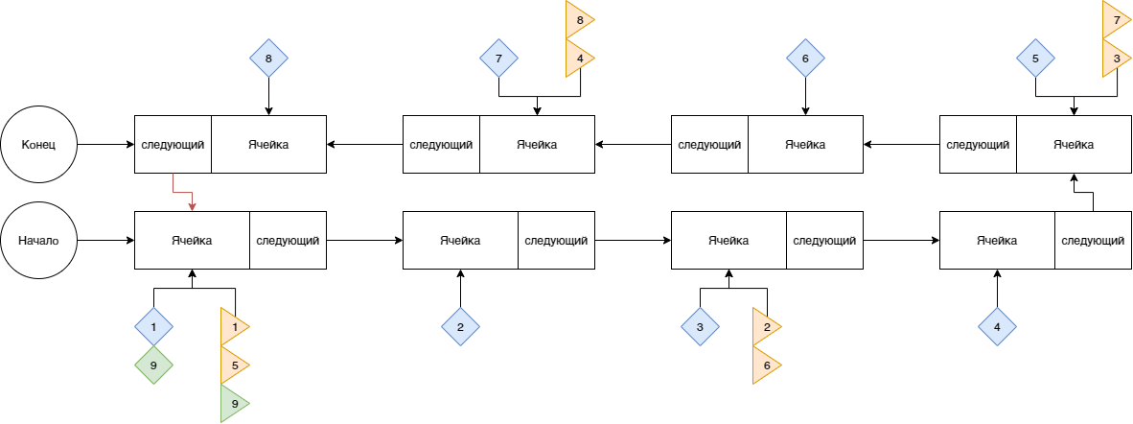
Поиск цикла

Slide 13
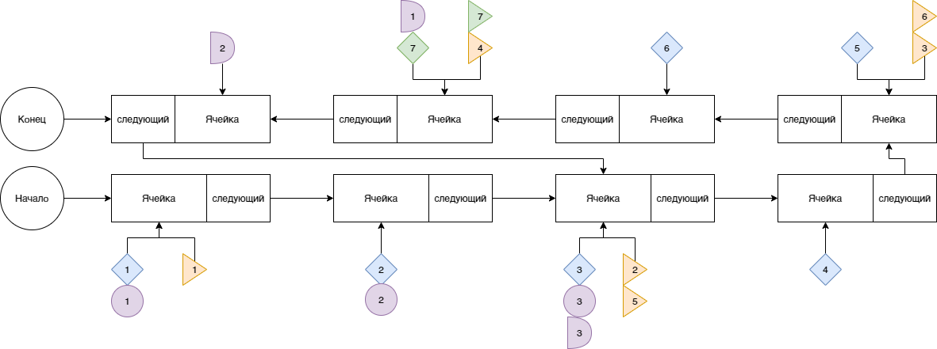
Поиск длинны цикла

Slide 14

Случайный опрос
SURVEY.MUCTR.RU

Slide 15

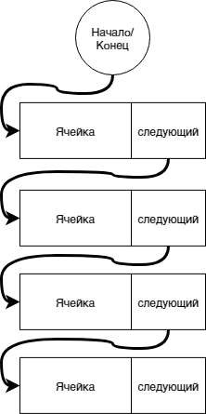
Стек
Модель
Стек сам по себе является частным случаем списка, поэтому часто его реализация является просто модификацией над уже существующими в библиотеке типом списка, которая просто запрещает доступ к определенным операциям, и добавляя новую.
Стек реализует идею звучащую седлающим образом: “Последний пришел – первый ушел”
Каждый элемент стека состоит из поля хранящего значение элемента стека, и поле указателя на следующий элемент стека. Это соответствует однонаправленному списку, однако в отличии от него, начало стека является его же и концом.
Хорошей иллюстрацией принципа работы стека является стопка блинов. Когда мы печем блины, первый блин мы кладем на пустую тарелку, каждый последующий блин кладется поверх предыдущего и увеличивает объем всей стопки. Когда же придет время употребить блины, мы не будем поднимать всю стопку, что бы взять первый. Мы возьмем самый верхний блин, соответственно приготовленный последним, и пойдем по стопке вниз, до тех пор пока не дойдем до самого первого, после которого останется только пустая тарелка.

Slide 16
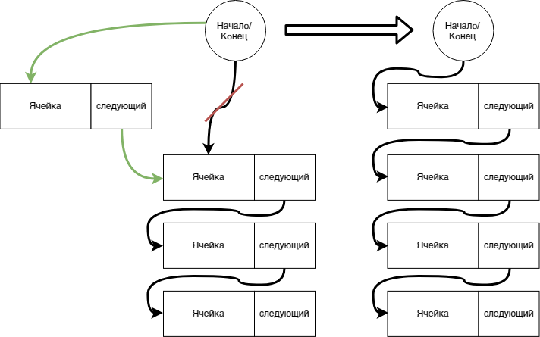
Стек
Вставка
Как правило эта операция называется push.
Алгоритм вставки выглядит следующим образом:
Получаем новое значение
Создаем новый элемент стека с полями значения и указателя на последующий элемент
Присваиваем значение к полю значения.
Присваиваем к указателю на последующий элемент указатель на текущий первый элемент стека
Присваиваем к указателю на текущий первый элемент, указатель на новосозданный элемент

Slide 17
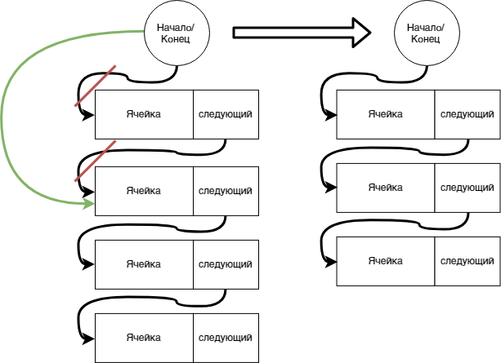
Стек
Удаление
Как правило эта операция называется pop.
Алгоритм удаления выглядит следующим образом:
Берем первый(верхний) элемент стека
В указатель на верхний элемент стека записываем значение поля указателя на следующий элемент взятое из удаляемого первого элемента
Возвращаем значение удаленного элемента

Slide 18
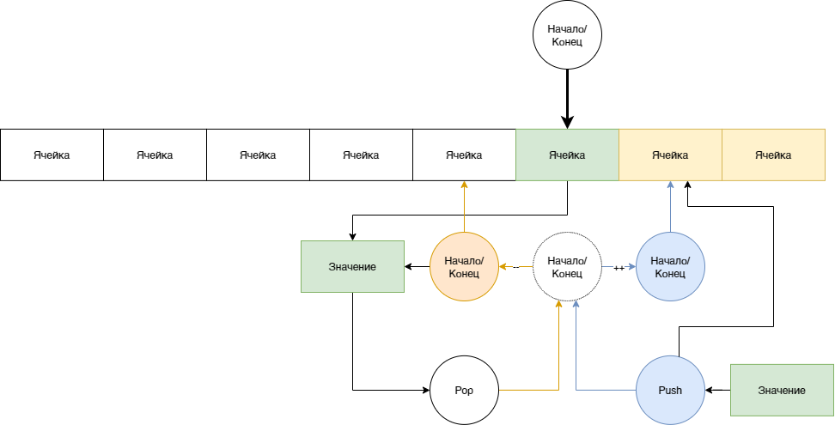
Стек на массиве
Модель и операции
Стек можно организовать на статическом или динамическом массиве, дополнительно для которого следует хранить индекс элемента являющегося верхом массива.
При этом для добавления элемента в стек нужно:
Прибавить к значению номеру верхнего элемента единицу.
Установить вставляемое значение в ячейку верхнего элемента.
При удалении нужно:
Получить значение текущего верхнего элемента.
Отнять от значения номера верхнего элемента единицу.
Вернуть ранее изъятое значение.

Slide 19

Стек
Использование
В каких ситуациях можно использовать стек?
Например, в работе компьютера стек используется для хранения последовательности рекурсивного вызова функций, именно благодаря этому рекурсия работает так как она работает.
Так же стек можно использовать для описание ситуаций в которых нам нужно работать с наиболее актуальными по времени данными, но при этом иногда необходимо перебирать их все.
При помощи стека можно организовать работу интерпретатора математических выражений, постепенно разбирая их на все более малые кусочки.
Стеком часто используется при синтаксическом анализе каких либо текстовых материалов или языков программирования. Так же текстовые редакторы использует стек для работы со скобками, а html парсеры использует стек для парсинга структуры вложенных тегов.

Slide 20

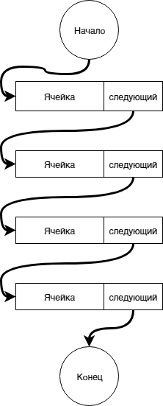
Очередь
Модель
Очередь, как и стек является частным случаем списка, т.е. так же как и стек как правило просто надстройкой над базовой реализацией списка, которая просто запрещает доступ к определенным операциям, и добавляя новые.
Очередь реализует следующую идею: “Первый пришел – Первый ушел”
Каждый элемент очереди состоит из поля хранящего значение элемента очереди, и поле указателя на следующий элемент очереди. Это соответствует однонаправленному списку, во всех отношениях, за исключением того, что извлекать значения из очереди можно только с одной стороны, причем не важно с какой, но при этом добавлять можно будет только в противоположную от места извлечения сторону.
Хорошей иллюстрацией принципа работы очереди является очередь в магазин. Когда мы подходим к кассе магазина мы уже видим некоторое количество людей, и не можем встать в нее перед этими людьми. Мы находим последнего, встаем за ним, а все приходящие за нами будут вставать после нас, и обслужат их после нас, так же как нас не обслужат раньше тех кто стоит перед нами.

Slide 21
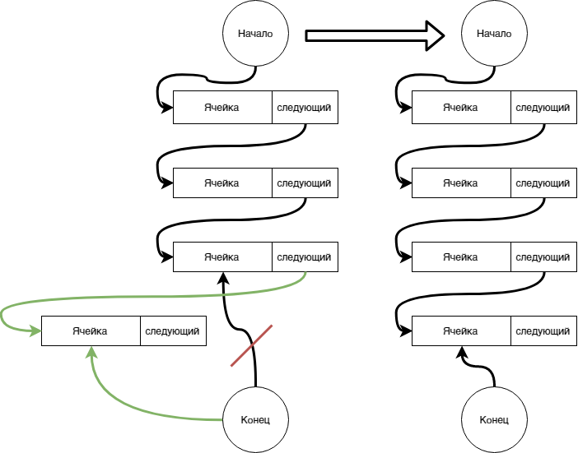
Очередь
Вставка
Алгоритм вставки выглядит следующим образом:
Получаем новое значение
Создаем новый элемент очереди с полями значения и указателя на последующий элемент
Присваиваем значение к полю значения.
Присваиваем у текущего последнего элемента в очереди к указателю на последующий элемент указатель на новосозданный элемент
Присваиваем к указателю на текущий конечный элемент, указатель на новосозданный элемент

Slide 22
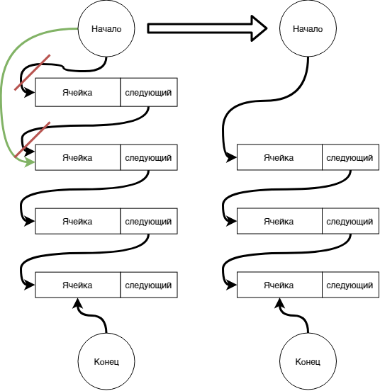
Очередь
Удаление
Алгоритм удаления выглядит следующим образом:
Берем первый(верхний) элемент очереди
Сохраняем значение взятого элемента
Записываем значение поля указателя на следующий элемент у взятого элемента в переменную указателя на текущий первый элемент списка
Удаляем взятый элемент очереди
Возвращаем сохраненное ранее значение

Slide 23

Очередь
Использование
В каких ситуациях можно использовать очередь?
Очереди подходят под описания множества жизненных ситуаций в которых требуется соблюдения честного порядка обработки каких либо агентов, данных или ситуаций, таких как моделирования поведения покупателей, банковские и биржевые операции, моделирование трафика чего либо.
В компьютерной технике очереди используются для описания порядка предоставления процессорного времени различным программам которые мы запускаем.
Во многих языках программирования и Фреймворках используется модель событий, которые так же могут иметь очередность выполнения.
Один из часто используемых паттернов проектирования это конвейер обработки данных, который можно представить как очередь использования функций на какой либо набор данных

Slide 24
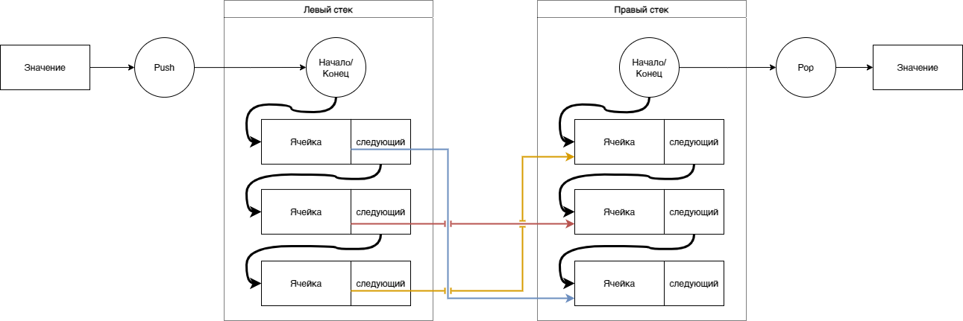
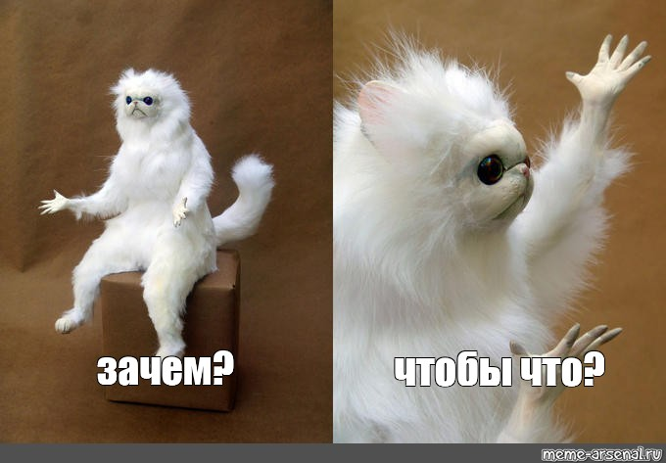
Очередь через 2 стека
Модель
Очередь можно реализовать через 2 стека, при этом левый стек всегда используется для операции вставки, а правый стек для операции изъятия. При попытке изъять из пустого правого стека, все элементы левого помещаются в правый, таким образом подвергаясь инверсии порядка.

Slide 25

Итератор
Модель
Итератором называют паттерн проектирования, который позволяет последовательно проверять все элементы коллекции для которых это возможно. Примерами итераторов можно назвать указатель (для низкоуровневых языков программирования) или курсоры (для базы данных).
Главное предназначение итераторов заключается в предоставлении возможности пользователю обращаться к любому элементу контейнера при сокрытии внутренней структуры контейнера от пользователя.
Дополнительные возможности итераторов:
Индексация не подходит для некоторых структур данных (например, список или дерево).
Итераторы предоставляют возможность последовательного перебора любых структур данных.
Итераторы могут предоставлять дополнительные возможности при навигации по элементам. Например, проверку отсутствия пропусков элементов или защиту от повторного перебора.
Некоторые контейнеры могут предоставлять возможность модифицировать свои объекты без влияния на сам итератор.
В некоторых языках при помощи итераторов можно генерировать последовательные структуры данных, называя это генераторами, через множественный возврат результатов работы функции.

Slide 26
Спасибо за внимание

